Slide 1
動態問卷
單岳祥

Slide 2
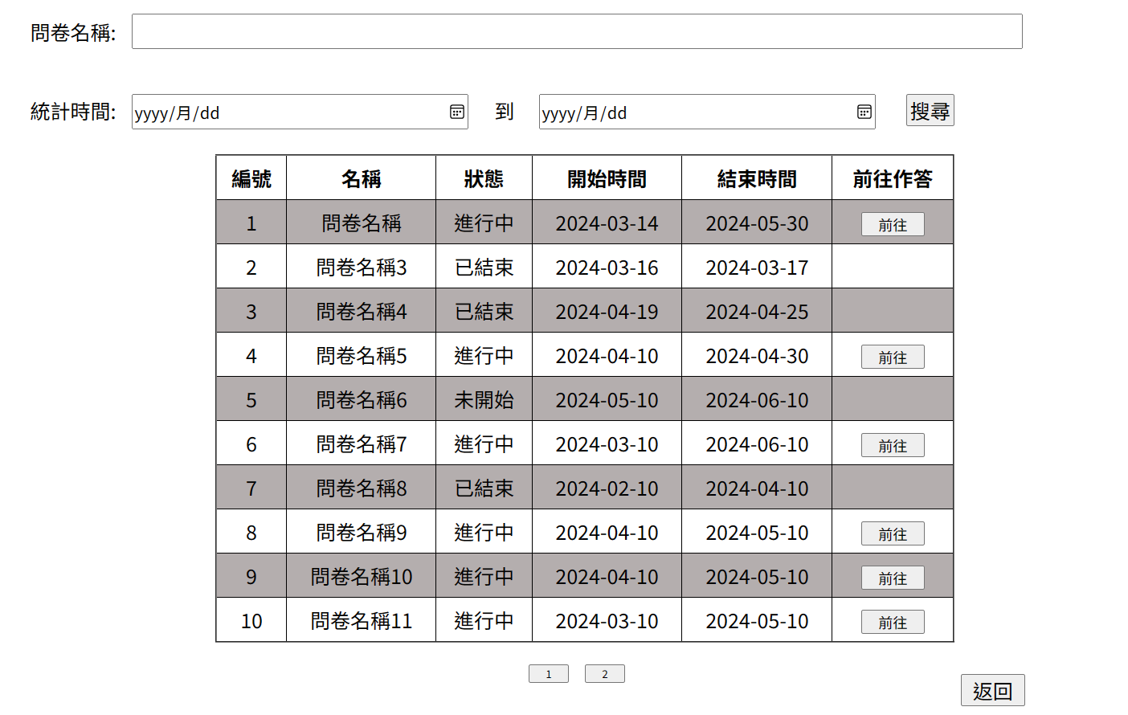
前台首頁
搜尋功能
作答結束、未開始不能查看 分頁功能

Slide 3
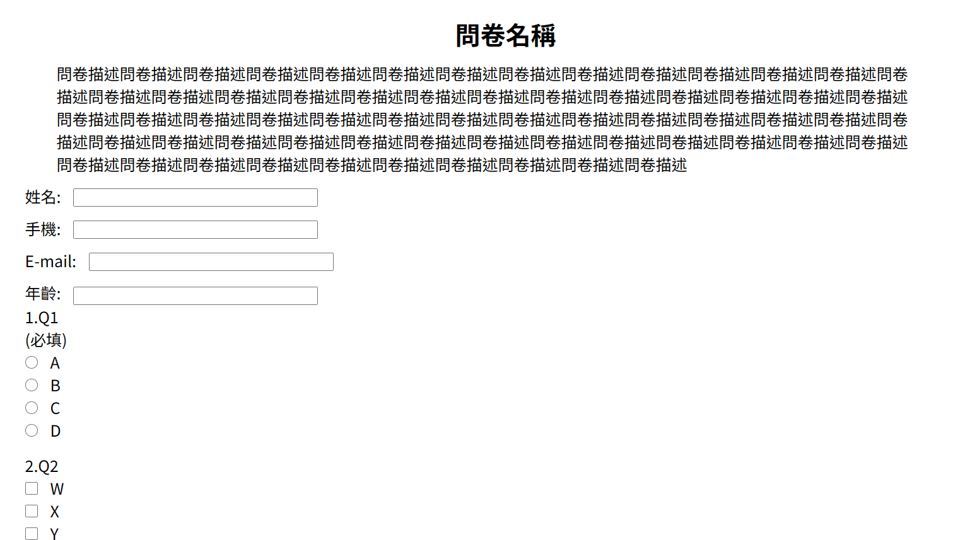
前台問卷填寫
依據題目顯示 名稱、敘述、題目類型

Slide 4
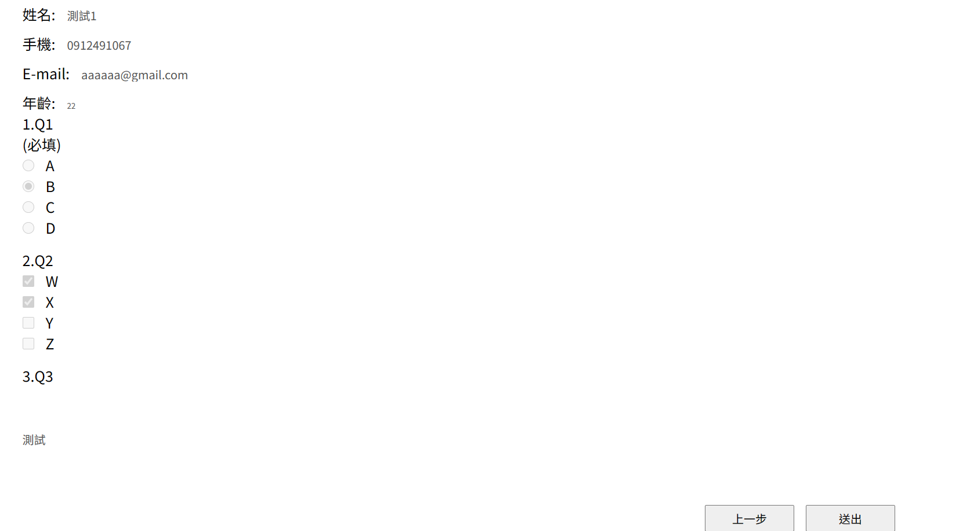
前台問卷填寫確認
預覽設定為不能填寫 上一部會回復 送出存回資料庫

Slide 5
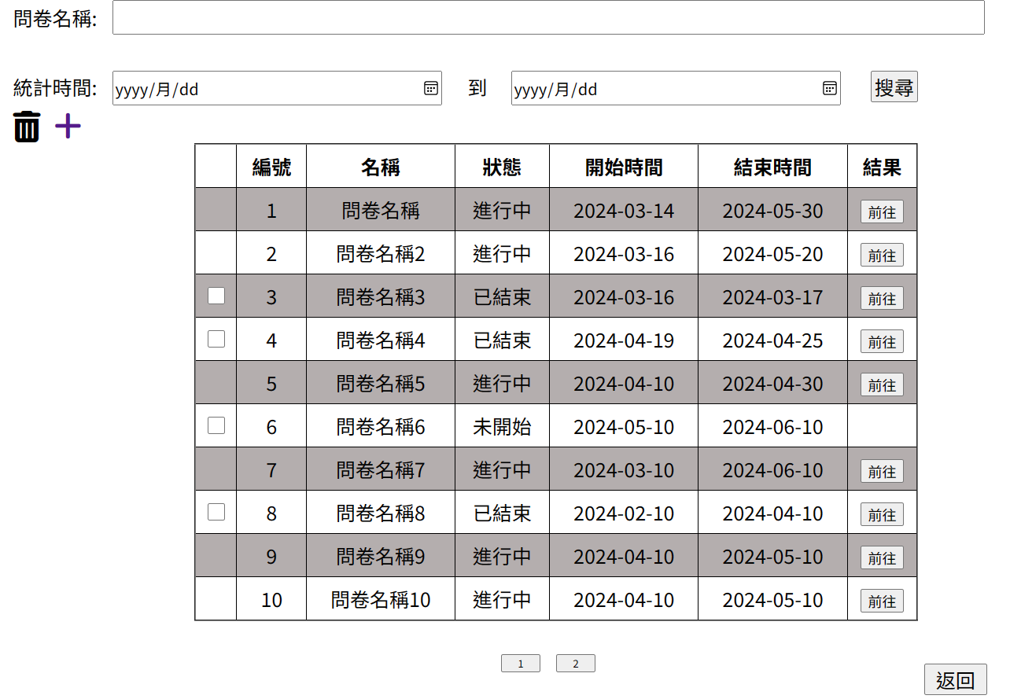
後台首頁
勾選後可以刪除問卷、 加號 創建問卷 前往 查看問卷回答

Slide 6
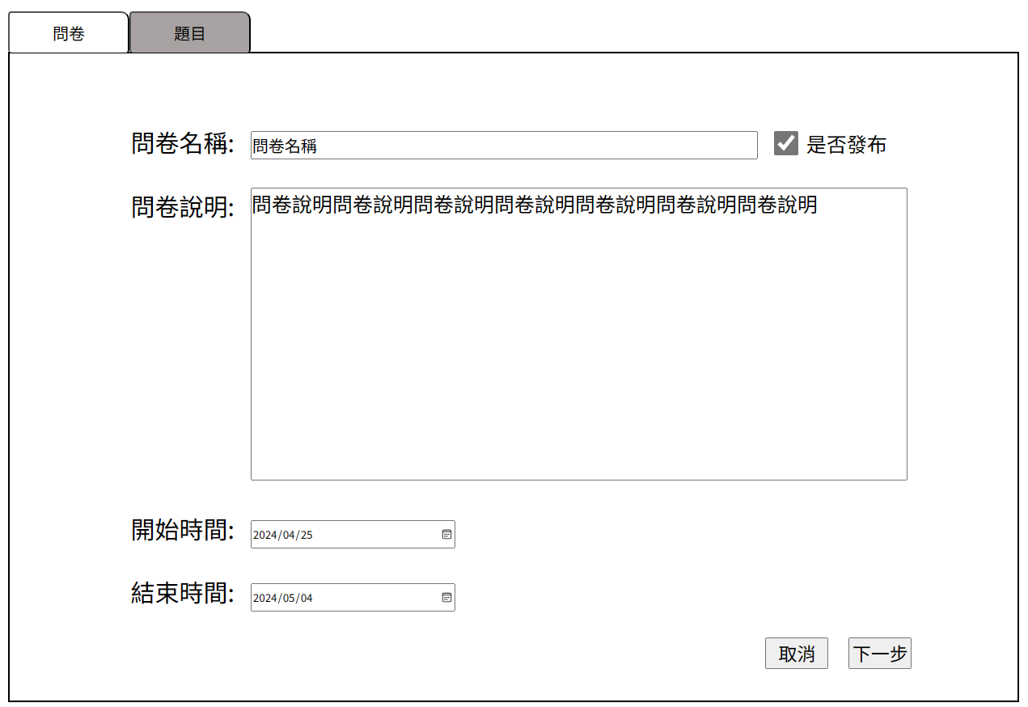
後台問卷設計
資料可帶到下一頁

Slide 7
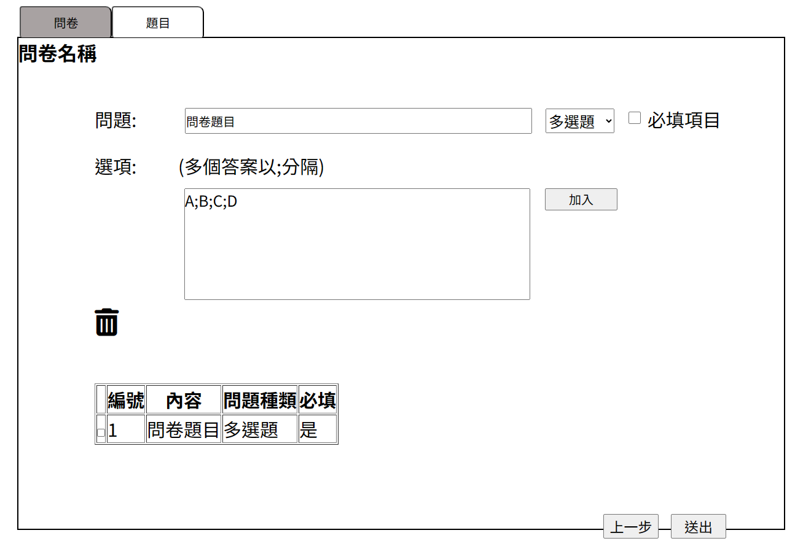
後台問卷設計
前端可新增加入下面欄位、選項防呆

